Slide 1

Experimental syntax and the variation of island effects in English and Italian
Jon Sprouse · Ivano Caponigro · Ciro Greco · Carlo Cecchetto
Apresentado por: Adryanne Martins (Mestranda em Linguística/ UFRJ)
E-mail: adryannemartins@letras.ufrj.br

Slide 2
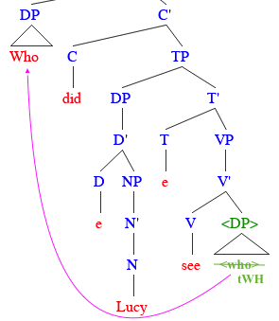
O que são Ilhas Sintáticas?

Slide 3
Uma ilha sintática refere-se à um domínio sintático do qual seus constituintes não podem ser extraídos.
Em outras palavras, uma lacuna dentro de uma ilha não pode ser preenchida por um antecedente fora dessa ilha.
Descoberto pela primeira vez por Ross (1967).
(1) a. Ana comprou que carro?
b. Maria perguntou se Ana comprou que carro?
(2) a. Que carro Ana comprou__?
b. Que carro Maria perguntou se Ana comprou__?
(3) a. *Que carro Maria encontrou a Ana que comprou___ ?
b. *Por que a Maria perguntou _____ que a Ana comprou um carro?

Slide 4
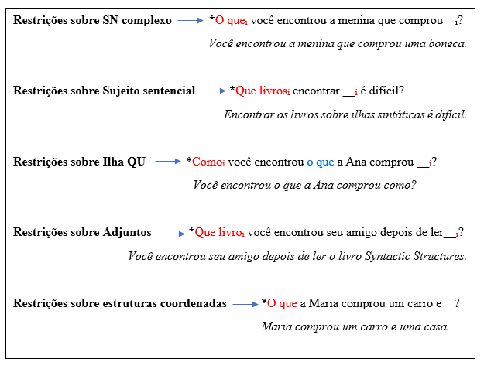

Slide 5
Objetivo e Estrutura do artigo
O objetivo é explorar a utilidade de técnicas experimentais na investigação da variação si­ntática a quatro tipos de ilha (wh/ whether, NP complexo, sujeito e adjunto), dois tipos de dependência (wh- dependências de orações interrogativas e dependências de orações relativas) e dois idiomas (inglês e italiano).
Revisão das seis principais abordagens sintáticas para a análise de efeitos de ilha (Subjacência, CED, Barreiras, Minimalismo, Structure-Building e Fases).
Discussão sobre as implicações dos resultados.
“For this article, we decided to test syntactic island effects in English and Italian because these two languages have been cited as evidence for cross-linguistic variation in syntactic island effects” (e.g., Rizzi 1982).

Slide 6
Uma introdução aos efeitos de ilha
Uma das características definidoras da linguagem humana é a existência de dependências de longa distância entre dois (ou mais) elementos em uma frase. Por exemplo, as cláusulas interrogativas wh em (1) observamos uma dependência de longa distância entre a palavra wh. Embora as dependências de longa distância sejam irrestritas em relação ao comprimento medido em número de palavras ou número de orações, como em (1),
a. What does Susan think that John bought __?
O que Susan acha que John comprou __?
b. What does Sarah believe that Susan thinks that John bought __?
O que Sarah acredita que Susan pensa que John comprou __?
c. What does Bill claim that Sarah believes that Susan thinks that John bought __?
O que Bill afirma que Sarah acredita que Susan pensa que John comprou __?

Slide 7
Parece haver restrições sobre os tipos de estruturas que podem conter a posição do intervalo, como em (2).
a. WHETHER ISLAND *What do you wonder [whether John bought __]?
*O que você quer saber [se John comprou __]?
b. COMPLEX NP ISLAND *What did you make [the claim that John bought __]?
*O que você fez [a afirmação de que John comprou __]?
c. SUBJECT ISLAND *What do you think [the speech about __] interrupted the TV show?
*O que você acha que [o discurso sobre __] interrompeu o programa de TV?
d. ADJUNCT ISLAND *What do you worry [if John buys __]?
*O que você se preocupa [se John comprar __]?
e. RELATIVE CLAUSE ISLAND *What did you meet [the scientist who invented __]?
*O que você conheceu [o cientista que inventou __]?
f. SENTENTIAL SUBJECT ISLAND *What did [that John wrote __] offend the editor?
*O que [que John escreveu __] ofendeu o editor?
g. COORDINATE STRUCTURE ISLAND *What did John buy [a shirt and __]?
*O que João comprou [uma camisa e __]?
h. LEFT-BRANCH ISLAND *Which did John borrow [__ book]?
*Qual John emprestou [__ livro]?

Slide 8
Os mesmos efeitos que vimos anteriormente surgem crucialmente com vários tipos diferentes de dependências de longa distância por exemplo:
RELATIVE CLAUSE FORMATION (RC-DEPENDENCIES)
I like the car that you think [that John bought __].
Eu gosto do carro que você pensa [que João comprou __].
b. *I like the car that you wonder [whether John bought __ ].
*Eu gosto do carro que você quer saber [se John comprou __].
TOPICALIZATION
I don’t know who bought most of these cars, but that car, I think [that John bought __ ].
Não sei quem comprou a maioria desses carros, mas acho aquele carro [que John comprou __ ].
b. *I know who bought most of these cars, but that car, I wonder [whether John bought__].
Eu sei quem comprou a maioria desses carros, mas aquele carro, eu me pergunto [se John comprou__].

Slide 9

ADJECTIVE-THOUGH CONSTRUCTIONS
Smart though I think [that John is __], I don’t trust him to do simple math.
Por mais inteligente que eu ache [que John é __], não confio nele para fazer contas simples.
*Smart though I wonder [whether John is __], I trust him to do simple math.
*Embora esperto eu me pergunte [se John é __], confio nele para fazer contas simples.

Slide 10
A variação interlinguística de efeitos de ilha em inglês e italiano
O estudo sobre efeitos de ilha em italiano é de Rizzi (1982);
Rizzi observou que o italiano não exibe o mesmo conjunto de efeitos de ilha que o inglês. Enquanto o inglês exibe wh, NP complexo e ilhas de sujeito como em (2) acima, o italiano apenas parece exibir ilhas NP complexas;
Porém, Rizzi não investigou diretamente ilhas adjuntas. Há experimentos atuais que mostram que o italiano também parece exibir ilhas adjuntas (veja também Stepanov 2007);
Como o italiano levanta a possibilidade de variação entre a formação de orações interrogativas wh e relativas, por isso investigaram ambas as construções neste estudo construindo wh-islands para dependências relativas com palavras wh completas, e wh-islands para wh-dependências com ‘se’ em inglês e ‘se’ em italiano.

Slide 11
Isolando efeitos de ilha com um planejamento fatorial
Sentenças que dão origem a efeitos de ilha contêm componentes que podem diminuir a aceitabilidade independentemente de uma restrição gramatical de ilha.
A ideia por trás do planejamento fatorial é quantificar esses componentes extra gramaticais de tal forma que o efeito da restrição gramatical possa ser isolado (o objetivo é isolar o efeito de aceitabilidade que não pode ser contabilizados por efeitos conhecidos).
O desenho fatorial que usaram no estudo atual isola explicitamente dois componentes não sintáticos que podem afetar a aceitabilidade: (i) o efeito de ter uma dependência de longa distância (geralmente bi-clausal) (por exemplo, uma dependência wh ou uma rc- dependência) na frase, e (ii) o efeito de ter uma estrutura sintática complexa (o que chamamos de estrutura de ilha) na frase.
As dependências de longa distância tendem a ser mais difíceis de processar do que as dependências de curta distância. Se esta dificuldade de processamento impactar os julgamentos de aceitabilidade, então sentenças com dependências de longa distância serão classificadas abaixo do que sentenças com dependências de curta distância, independentemente de as restrições de ilha serem violadas. Da mesma forma, as estruturas de ilha geralmente envolvem estruturas mais complexas (por exemplo, NPs complexos) ou significados (por exemplo, interrogativas incorporadas). Se essas estruturas e/ou significados impactarem os julgamentos de aceitabilidade, sentenças contendo estruturas de ilhas serão classificadas abaixo do que sentenças que não contenham estruturas de ilhas, independentemente de a extração de ilhas ocorrer.

Slide 12

O planejamento fatorial trata o comprimento da dependência e a presença de estruturas de ilhas como dois fatores (GAP-POSITION e STRUCTURE), cada um com dois níveis (MATRIX/EMBEDDED and NON-ISLAND/ISLAND).
Ex.: whether-island:
O efeito de comprimento é capturado por [12a − 12b].
O efeito de estrutura é capturado por [12a−12c].
O efeito ilha pode então ser isolado primeiro calculando o efeito total [12a − 12d], e então subtraindo o efeito de comprimento e estrutura do efeito total.

Slide 13
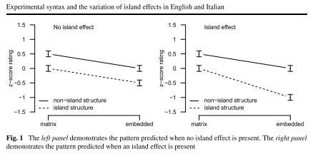
Fig. 1: O painel esquerdo demonstra o padrão previsto quando nenhum efeito ilha está presente. O painel direito demonstra o padrão previsto quando um efeito ilha está presente
O objetivo é aplicar o planejamento fatorial tanto para dependências-wh como para dependências-rc em inglês e italiano, a fim de investigar a variação interlinguística e interconstrucional dos efeitos de ilha.

Slide 14
Fizeram 8 experimentos primários para testar a variação interlinguística e interconstrucional nos efeitos de ilha: quatro em inglês e quatro em italiano;
Cada experimento testou um tipo de ilha com dependências-wh, e um tipo de ilha (distinto) com dependência-rc. A ideia era minimizar o número de dependências de longa distância (e violações de ilha) apresentadas a cada participante, a fim de evitar efeitos de repetição;
A distribuição dos tipos de ilha e tipos de dependência em cada experimento foi idêntica em ambas as línguas;
OS EXPERIMENTOS

Slide 15
Cada experimento continha 32 itens de preenchimento, o que levou a uma proporção de 2:1 de preenchimento (havia 16 itens por experimento: 2 tipos de ilha × 4 condições × 2 tokens por condição).
Para construir os itens de preenchimento para os quatro experimentos em inglês, selecionamos 32 tipos de frases (de 300) de Sprouse, Schütze e Almeida (2013).
Os 32 tipos de sentenças foram selecionados de forma a abrangerem uniformemente a faixa completa de aceitabilidade observada nesses experimentos, com a restrição adicional de que 12 dos tipos de preenchimento vieram do lado aceitável do espectro e 20 vieram do lado inaceitável do espectro .
Sob a suposição de que três condições por tipo de ilha são aceitáveis ​​e uma condição por tipo de ilha é inaceitável, essa distribuição de itens de preenchimento levaria a uma proporção de 1:1 de itens aceitáveis ​​para itens inaceitáveis ​​em cada experimento.
Como Sprouse, Schütze e Almeida (2013) criaram vários tokens de cada tipo de frase, pudemos usar um token distinto para cada tipo de frase de preenchimento para cada um dos quatro experimentos em inglês. Embora isso introduza uma pequena variabilidade entre os quatro experimentos em inglês, tem o benefício de tornar cada um dos quatro experimentos completamente (lexicalmente) distintos.
Para os quatro experimentos italianos, traduzimos cada um dos 32 preenchimentos em inglês para o italiano e, em seguida, usamos nossos próprios julgamentos para verificar se a distribuição de aceitabilidade permaneceu conforme o esperado (1:1 aceitável a inaceitável, distribuído de forma relativamente uniforme em toda a faixa de aceitabilidade) . Como os quatro experimentos italianos foram administrados pessoalmente, apenas um conjunto de itens de preenchimento foi usado em todos os quatro experimentos. A lista completa de preenchimentos está disponível junto com os materiais no site do primeiro autor.

Slide 16
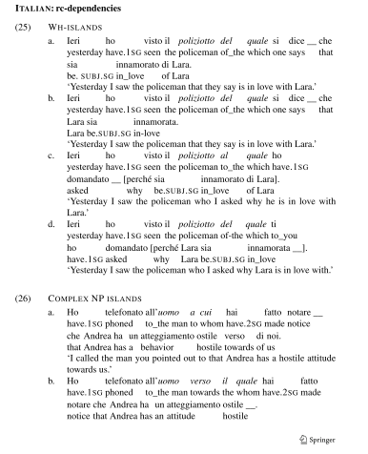
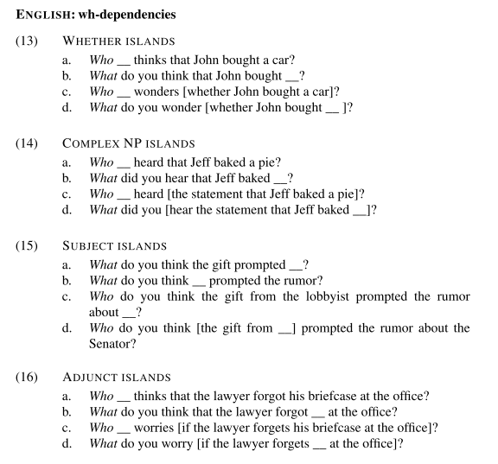

Slide 17
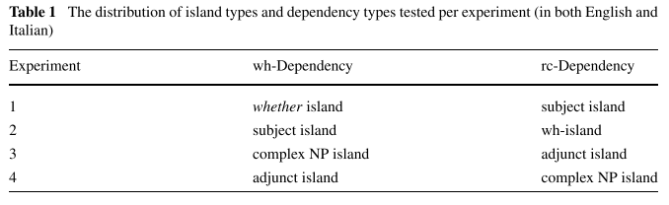
Para cada experimento, distribuíram os 8 tokens por condições em 4 listas usando um design de Quadrado Latino de modo que cada lista contenha 2 tokens de cada condição e nenhum dos tokens de condições-alvo foram lexicalmente relacionados.
Os 16 itens alvo em cada lista foram então combinados com 32 itens de preenchimento para um total de 48 itens por lista.
Os 48 itens em cada lista foram então pseudo-randomizados de tal forma que os itens-alvo do mesmo tipo de ilha nunca apareciam em sucessão imediata.
Os mesmos 6 itens de prática foram adicionados ao início de cada lista para permitir que os participantes se familiarizassem com a escala de classificação antes de classificar os itens-alvo.

Slide 18
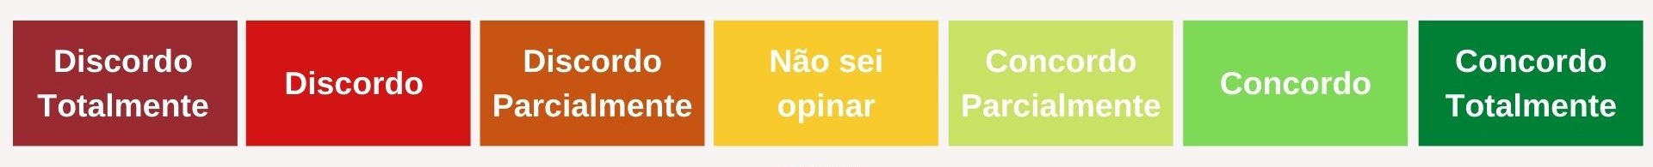
Esses 6 itens foram distribuídos em toda a faixa de aceitabilidade (dois aceitáveis, dois moderados, dois inaceitáveis).
Esses itens de prática não foram marcados como itens de prática, então, na perspectiva dos participantes, eles simplesmente faziam parte da pesquisa.
Este procedimento de construção resultou em 4 levantamentos para cada um dos 8 experimentos (32 levantamentos no total), com cada levantamento tendo 54 itens e contendo duas classificações para cada uma das quatro condições para dois tipos de ilhas.
A tarefa em todos os oito experimentos foi uma tarefa de escala Likert de 7 pontos, com 1 na extremidade inferior e 7 na extremidade superior de aceitabilidade. As instruções para a tarefa foram as mesmas de Sprouse, Schütze e Almeida (2013), disponíveis no site do primeiro autor.

Slide 19
Participantes
Os quatro experimentos em inglês foram conduzidos usando o Amazon Mechanical Turk;
56 participantes foram recrutados para cada experimento (224 no total).
Os participantes receberam $ 2 por sua participação.
Os critérios de seleção dos participantes foram aplicados da seguinte forma: Primeiro, a interface AMT restringiu automaticamente a participação de usuários AMT com um local nos EUA. Em segundo lugar, incluíram duas perguntas no início do experimento para avaliar a histórico linguístico: (1) Você nasceu e foi criado nos EUA?, (2) Seus pais falavam inglês com você em casa? Essas perguntas não foram usadas para determinar a elegibilidade para pagamento, portanto, não havia incentivo para mentir;
Quatro participantes foram excluídos da análise, um em cada um dos quatro experimentos, por não responderem sim a ambas as questões sobre o histórico linguístico.

Slide 20

Todas as análises relatadas a seguir são sobre os 55 participantes restantes em cada experimento;
Os quatro experimentos italianos foram conduzidos como parte de uma grande turma de graduação na Universidade de Milão;
195 participantes foram recrutados durante uma única sessão de aula;
Como as políticas educacionais italianas impedem o pagamento pela participação em experimentos de pesquisa, todos os participantes eram voluntários;
Dois participantes foram excluídos da análise por não serem falantes nativos de italiano. A distribuição dos participantes nos quatro experimentos é: 50, 49, 47 e 47.

Slide 21

Resultados
Os resultados de todos os oito experimentos foram analisados ​​de forma idêntica.
Primeiro, as classificações de cada participante foram transformadas em z-score. A transformação do z-score elimina certos tipos de vieses de escala entre os participantes (por exemplo, usando uma extremidade da escala ou usando um intervalo de valores maior ou menor) convertendo as classificações de cada participante em uma escala padronizada (cada classificação transformada representa o número de desvios padrão a classificação bruta foi da classificação média do participante).

Slide 22
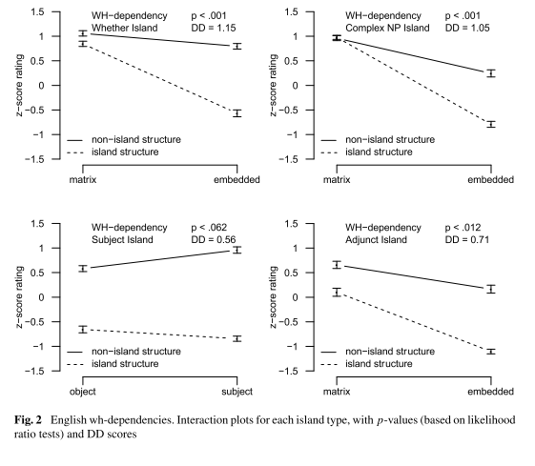
English wh-dependencies
Os quatro experimentos revelaram interações super aditivas significativas para whether, NP complexo e ilhas adjuntas, e uma interação quase significativa (p = 0,062) para ilhas sujeitas.

Slide 23
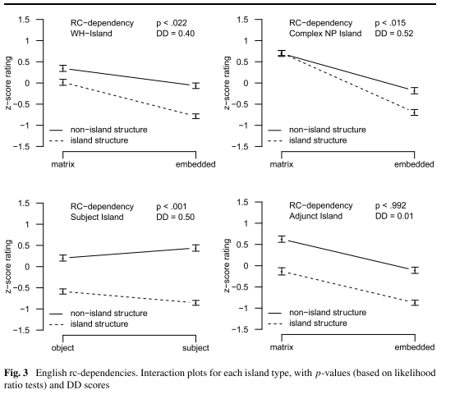
English rc-dependencies
Os quatro experimentos revelaram interações significativas para wh, NP complexo e ilhas de sujeito;
Em contraste, as ilhas adjuntas demonstraram aditividade linear quase perfeita (valor p de 0,992 e pontuação DD de 0,01);
Uma propriedade interessante a ser observada é que a sentença de violação da ilha no projeto da ilha adjunta é classificada como relativamente inaceitável (em torno de -0,75);
Essa inaceitabilidade pode explicar porque as ilhas adjuntas foram assumidas nas dependências do inglês, pois é somente após usar o planejamento fatorial que fica claro que essa inaceitabilidade pode ser completamente explicada pela soma linear do efeito de dependências de longa distância e o efeito de estruturas insulares.

Slide 24
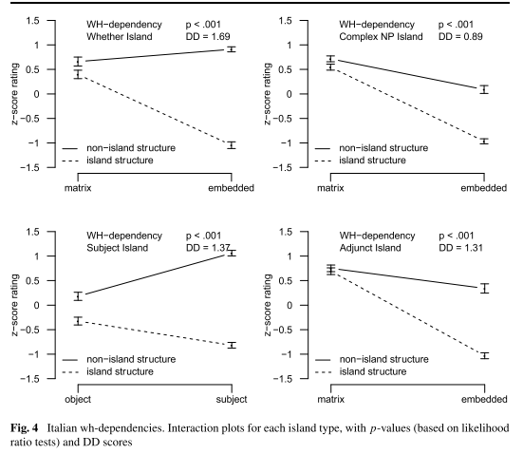
Italian wh-dependencies
Os quatro experimentos revelaram interações significativas para todos os quatro tipos de ilhas. A Figura 4 apresenta gráficos de interação para cada um dos tipos de ilha.

Slide 25
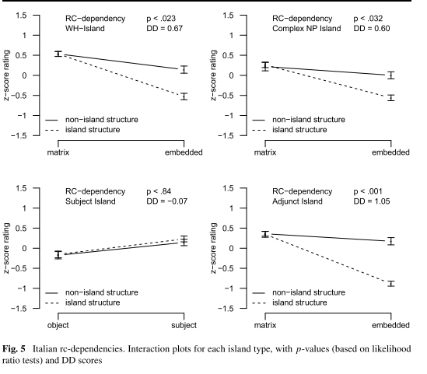
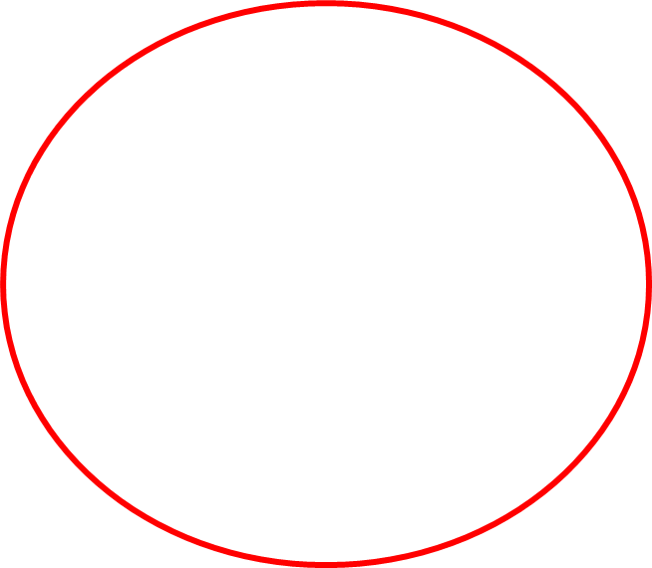
Italian rc-dependencies
Os quatro experimentos revelaram interações significativas para wh, NP complexo e ilhas adjuntas. Em contraste, ilhas de sujeitos revelaram aditividade linear quase perfeita (um valor de p de 0,84 e uma pontuação DD de -0,07).

Slide 26
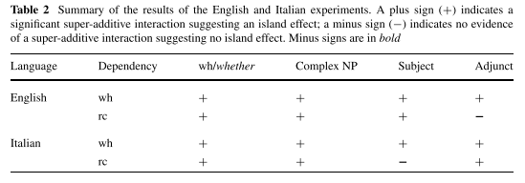
Resumindo...
Como a Tabela 2 indica, os resultados desses experimentos sugerem que há variação tanto entre os tipos de dependência quanto entre os idiomas: enquanto o inglês e o italiano mostram evidências de um efeito de ilha para todos os quatro tipos de ilha com dependências wh, as relativas em inglês não mostram efeitos de ilha adjunta e as relativas italianas não mostram efeitos de ilha em ilhas de sujeito.

Slide 27
O resultado da variação observada nos experimentos é que algumas teorias sintáticas de efeitos de ilha podem acomodar mais naturalmente os novos fatos (as abordagens de Subjacência, Barreiras e Baseadas em Fase são as mais naturais, e as abordagens CED e Construção de Estruturas são as menos ), e alguns até fazem novas previsões que devem ser testáveis ​​(especialmente as abordagens baseadas em fases). Em todos os casos, as modificações exigidas por esse novo padrão de variação exigem explicações mais profundas (por exemplo, a variabilidade nos locais de pouso sob Subjacência, a variabilidade em adjunção sob Barreiras e a variabilidade de acordo ou especificadores sob Fases).
Subjacência, Barreiras e phase-based approaches
CED e structure-building approaches
Traçam as ilhas de sujeito e adjuntas a restrições de localidade, adotando a ideia de que a aplicação de operações de movimento é limitada a certas porções da estrutura sintática.
Vinculam os efeitos de ilha à distinção estrutural entre complementos e não complementos.

Slide 28
Para Concluir
Os resultados apresentados aqui, sugerem fortemente variação nos efeitos de ilha tanto entre idiomas quanto entre tipos de dependência. Essa variação requer modificações em todas as teorias sintáticas existentes de efeitos de ilha, com algumas teorias acomodando os fatos razoavelmente bem (Subjacência, Barreiras, Fases) e algumas teorias acomodando menos bem os fatos (CED, Structure building).
Os resultados também sugerem que a variação realmente se deve à natureza das dependências, e não à especificação de características das dependências. Além disso, os resultados sugerem que as frases wh complexas não melhoram totalmente nenhum dos efeitos de ilha, mas, em vez disso, aumentam a aceitabilidade de sentenças que violam a ilha de wh e ilhas NP complexas.
Como tal, acredita-se que o trabalho experimental formal merece um lugar de destaque no kit de ferramentas do sintático interlinguístico.

Slide 29
Referências
Chomsky, Noam. 1965. Aspects ofthe theory ofsyntax. Cambridge: MIT Press. Chomsky, Noam. 1973. Conditions on transformations. In A festschrift for Morris Halle, eds. Stephen Anderson and Paul Kiparsky, 232–286. New York: Holt, Rinehart, and Winston.
Chomsky, Noam. 1981. Lectures on government and binding. Dordrecht: Foris. Chomsky, Noam. 1986. Barriers. Cambridge: MIT Press. Chomsky, Noam. 2001. Derivation by phase. In Ken Hale: a life in language, ed. Michael Kenstowicz, 1–50. Cambridge: MIT Press.
Chomsky, Noam. 2008. On phases. In Foundational issues in linguistic theory. Essays in honor of JeanRoger Vergnaud, eds. Robert Freidin, Carlos P. Otero, and Maria Luisa Zubizarreta, 133–166. Cambridge: MIT Press.
RIZZI, L. Violations of the wh-island constraint and the subjacency condition. in: issues in italian syntax. walter de Gruyter, 1982. v. 11.
Ross, J. R. (1967). Constraints on Variables in Syntax. Dissertação de PhD, MIT.
SPROUSE, J. et al. Experimental syntax and the variation of island effects in English and Italian. Natural language and linguistic theory.
SPROUSE, J.; ALMEIDA, D. The empirical status of data in syntax: A reply to gibson and fedorenko. Language and Cognitive Processes, v. 28, n. 3, p. 222–228, 2013.

Slide 30



